Slide 1
第八章 投影变换
内容:
一. 导引
二. 投影介绍
三. 投影变换原理
四. 总结
五 .补充内容

Slide 2
一. 导引（1/7）
三维图形的基本问题
在二维屏幕上如何显示三维物体？
  显示器屏幕是二维的
  显示对象是三维的
  解决方法----投影(平行投影或透视投影)

Slide 3
一. 导引（2/7）
三维图形的基本问题
如何表示三维物体？
  三维形体的表示----空间直线段、折线、曲线段、多边形、曲面片
  三维形体的输入、运算、有效性保证----困难
  解决方法----各种用于形体表示的理论、模型、方法

Slide 4
一. 导引（3/7）
三维图形的基本问题
  物体之间或物体的不同部分之间存在相互遮挡关系
  遮挡关系是空间位置关系的重要组成部分
  解决方法----消除隐藏面与隐藏线
如何反映遮挡关系？（消隐）

Slide 5
一.导引（4/7）
三维图形的基本问题
  人们观察现实世界产生的真实感来源于
    空间位置关系----近大远小透视关系和遮挡关系
    光线传播引起的物体表面颜色的自然分布
    颜色是光刺激人的视网膜所产生的视觉印象，反映了光源所发出的光的主要特性，物体对光的反射、折射、投射等物理属性
  解决方法
  建立光照模型、开发真实感图形(逼真+示意)
  绘制方法
如何产生真实感图形

Slide 6
一.导引（5/7）
三维图形的基本问题
三维图形的基本研究内容
☺ 投影
☺三维形体的表示
☺消除隐藏面与隐藏线
☺建立光照模型、开发真实感图形绘 制方法

Slide 7
一.导引(6/6)
三维图形成像过程(类比)
Real Light
Human Eye
Real Object
Synthetic
Light Source
Synthetic
Camera
Human Eye
Real Object
Synthetic
Model
Display Device
Graphics System

Slide 8
一.导引（7/7）
三维图形成像过程
  三维图形显示流程图
观察变换
关于视锥体三维裁剪
模型坐
标系
模型变换
世界
坐标系
观察
坐标系
设备
坐标系
窗口到视区变换
投影
平面
显示
投影
演示

Slide 9
三. 投影介绍（1/9）
透视投影 平行投影
平面投影 曲面投影

Slide 10
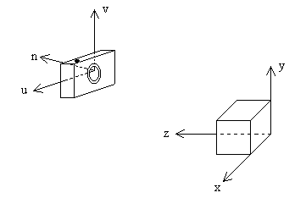
二.投影介绍（2/9）
照像机模型与投影
  生活中的类比--如何拍摄景物？
    拍摄过程
      选景
      取景--裁剪
      对焦—参考点
      按快门--成像
    移动方式
      移动景物
      移动照相机
    两个坐标系（照相机坐标系和景物坐标系）

Slide 11
二. 投影介绍（3/9）
  投影—照相机模型
    选定投影类型
    设置投影参数– 拍摄方向、距离等
    三维裁剪 – 取景
    投影和显示 – 成像
  三维图形显示的主要步骤
三维世界坐标系
窗口到视区变换
三维设备坐标系
三维裁剪
投影
演示

Slide 12
二. 投影介绍（4/9）
平面几何投影及其分类
  投影
    将n维的点变换成小于n维的点
    将3维的点变换成小于2维的点
  投影中心(COP:Center of Projection)
    视觉系统—观察点、视点
  投影面
    不经过投影中心
    平面--照相机底片
    曲面—球幕电影视网膜

Slide 13
二. 投影介绍（5/9）
  投影线
    从投影中心向物体上各点发出的射线
    直线—光线
    曲线—喷绘
  平面几何投影
    投影面是平面
    投影线为直线
  投影变换
    投影过程
    投影的数学表示
演示

Slide 14
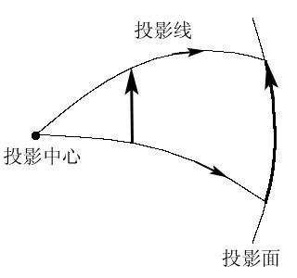
二. 投影介绍（6/9）

Slide 15
二. 投影介绍（7/9）
正平行
投影
平行
投影
投影
斜平行
投影
透视
投影
投影变换分类

Slide 16
二.投影介绍（8/9）
投影平面
投影平面
投影方向
投影方向
正平行投影
斜平行投影

Slide 17
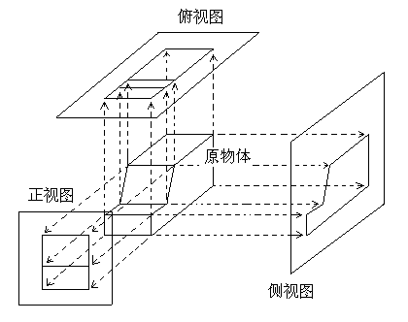
二.投影介绍（9/9）
    三视图：正视图、侧视图和俯视图
3D Max例

Slide 18
三. 投影变换原理

Slide 19

三. 投影变换原理（2/15）
  什么是观察坐标系
    View Reference Coordinate或VRC
    照相机所在的坐标系
  如何建立观察坐标系
    坐标原点----聚焦参考点在投影平面上的投影，称为观察参考点VRP（View Reference Point)
    n轴----照相机镜头方向（投影平面的法向）
    u轴----照相机向上的方向（观察正向）
    v轴----
采用观察坐标系，投影简单

Slide 20
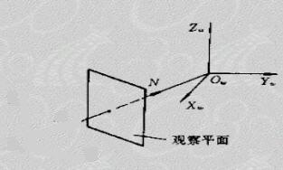
三. 投影变换原理
用户坐标系和观察坐标系

Slide 21
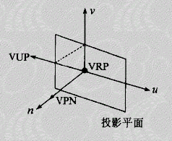
三. 投影变换原理

Slide 22
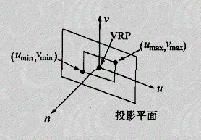
三.投影变换原理
在投影平面上指定窗口

Slide 23
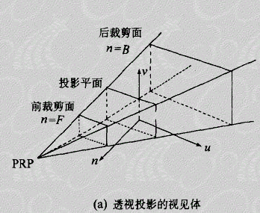
三. 投影变换原理

Slide 24
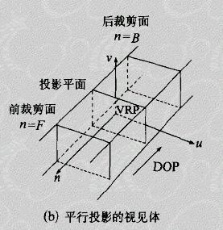
三. 投影变换原理

Slide 25
三.投影变换原理（4/15）
为什么需要观察坐标系
    简化和加速投影变换
    投影平面---- n=0
    投影中心----（0，0，d)
视锥体
  视锥体是三维裁剪窗口
  建立步骤
定义窗口
发出射线
形成观察空间
前后裁剪面
形成视锥体

Slide 26
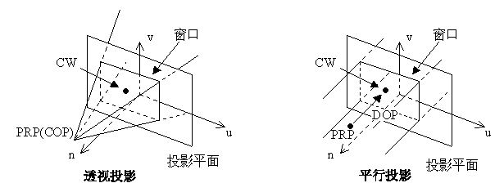
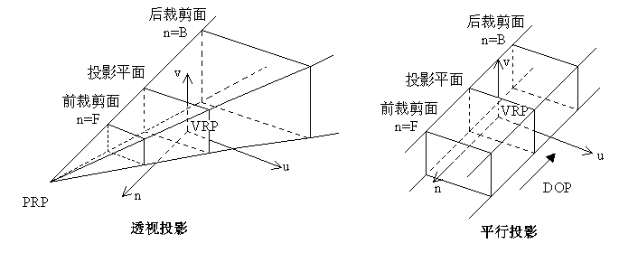
三.投影变换原理（6/15）

Slide 27
三.投影变换原理（7/15）
投影参数
参数
作用
投影类型
定义投影是平行投影还是透视投影
观察参考点VRP
在世界坐标系中指定，为观察坐标系原点
观察平面法向VPN
在世界坐标系中指定，为观察坐标的n轴
观察正向UVP
在世界坐标系中指定，确定观察坐标系的v轴
投影参考点PRP
在观察坐标系中指定确定投影中心或投影方向
前裁剪面裁距F
在观察坐标系中指定，n＝F为前裁剪面
后B裁剪面裁距
在观察坐标系中指定，n＝B为后裁剪面
窗口umin、umax、vmin、vmax
在观察坐标系的uv平面上指定，确定窗口与视锥体

Slide 28
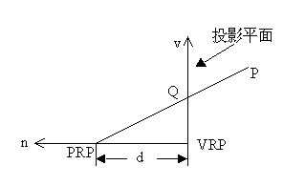
三.投影变换原理（8/15）
透视投影变换
  问题----在uvn中，投影平面为n=0，投影中心为（0，0，d)，待投影点为P，求投影点Q

Slide 29
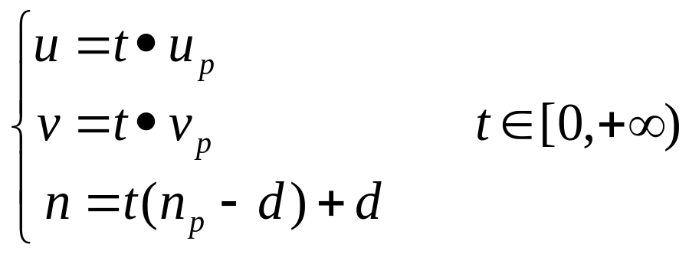
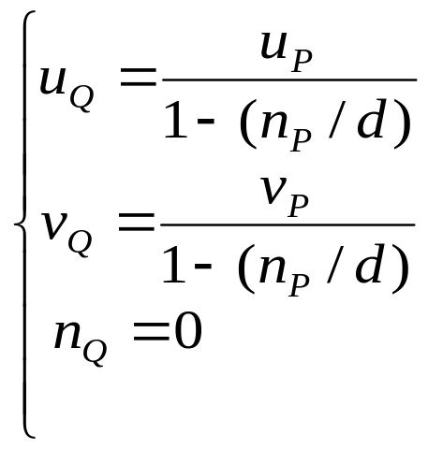
三.投影变换原理（9/15）
  投影线的参数方程
  投影平面方程 n=0
  Q点的坐标

Slide 30
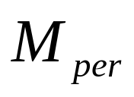
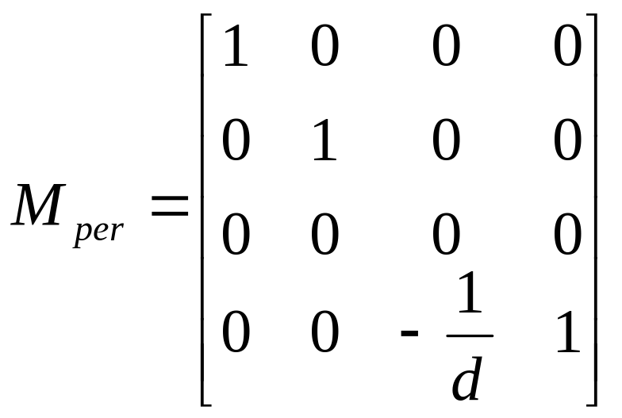
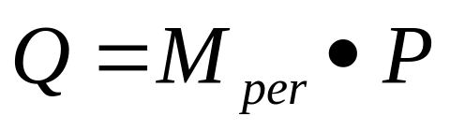
三.投影变换原理（10/15）
  透视投影变换矩阵

Slide 31
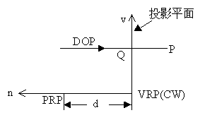
三.投影变换原理（11/15）
平行投影变换
  问题----在uvn中，投影平面为n=0，投影方向为（0，0，-1)，待投影点为P，求投影点Q

Slide 32
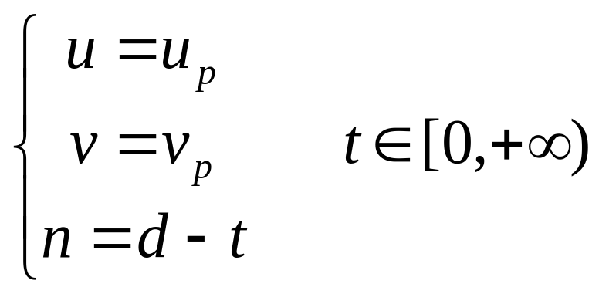
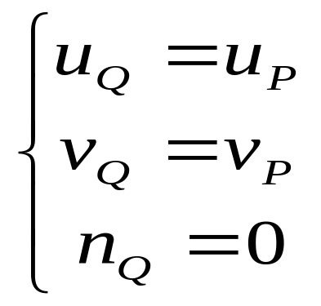
三.投影变换原理（12/15）
  投影线的参数方程
  投影平面方程 n=0
  Q点的坐标

Slide 33
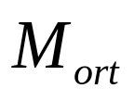
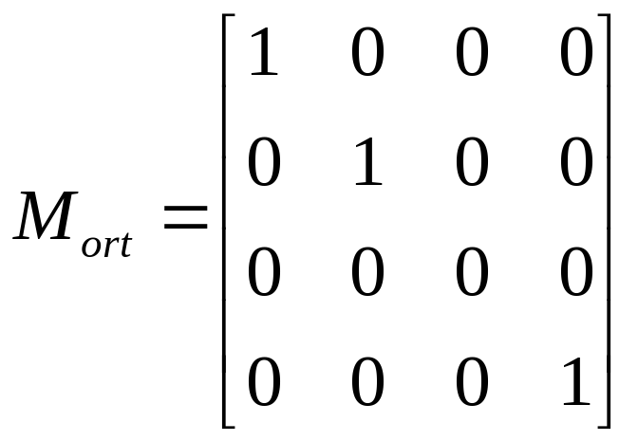
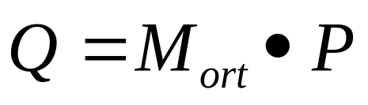
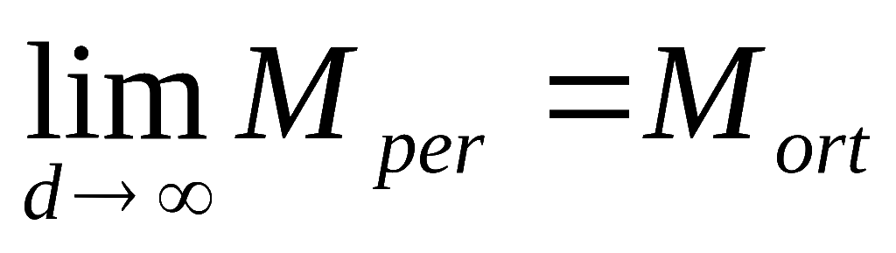
三.投影变换原理（13/15）
  平行投影变换矩阵
透视投影与平行投影之间的关系

Slide 34
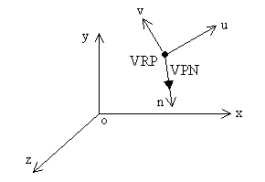
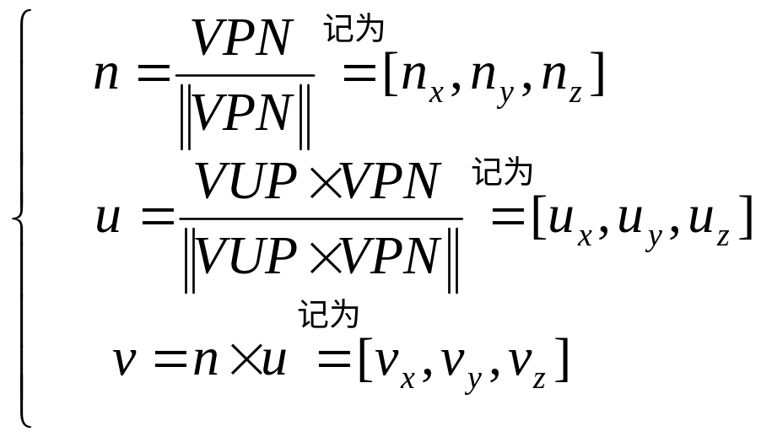
三.投影变换原理（14/15）
**从世界/用户坐标系到观察坐标系的变换
  条件
    观察参考点:VRP（VRP_{x}，VRP_{y}，VRP_{z}）
    投影平面法向VPN
    观察正向VUP
，，

Slide 35
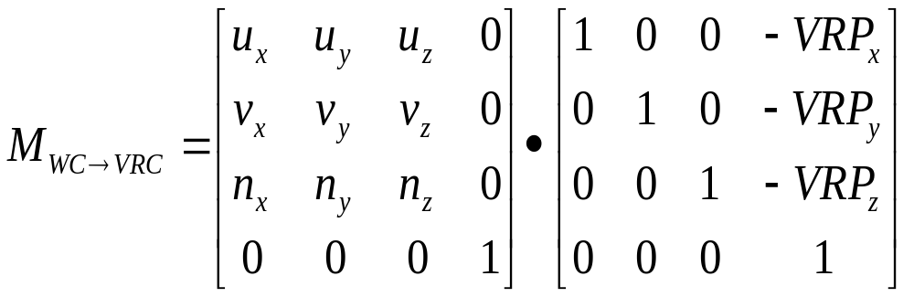
三.投影变换原理（15/15）
  结论

Slide 36
四.总结(1/6)
  三维图形显示流程图
模型坐
标系
模型变换
世界
坐标系
规范化变换
观察变换
观察
坐标系
规范投影坐标系
窗口到视区变换
投影
平面
规范视锥体裁剪
显示
投影

Slide 37
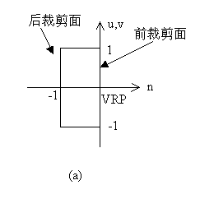
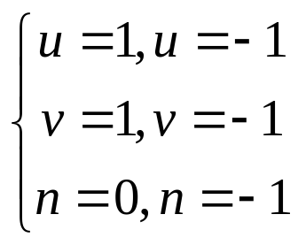
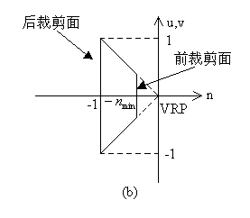
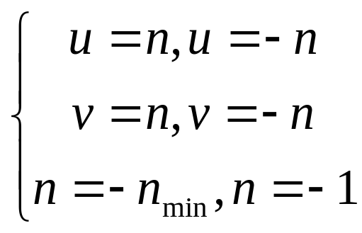
四.总结(2/6)
规范视锥体
  平行投影的规范视锥体
    半立方体
  透视投影的规范视锥体
    四棱台

Slide 38
四. 总结(3/6)
为什么引入规范化视锥体
------简化投影 、 简化裁剪
规范化变换
-----将任意视锥体变成规范化视锥体

Slide 39
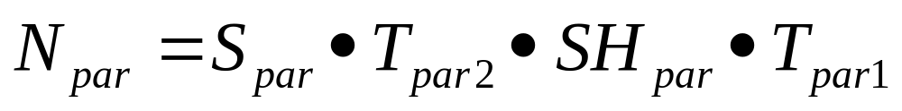
四.总结（4/6）
平行投影视锥体的规范化
  将任意的平行投影视锥体变换为规范平行投影视锥体
  方法：变换的分解与合成
  步骤
  结果
动态演示

Slide 40
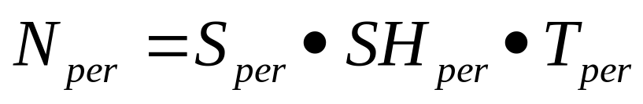
四. 总结(5/6)
透视投影视锥体的规范化
  将任意的透视投影视锥体变换为规范透视投影视锥体
  方法：变换的分解与合成
  步骤
  结果
动态演示

Slide 41
四. 总结(6/6)
  采用视见体变换的三维图形显示流程图
视锥体
变换
关于平行投影规范化视锥体裁剪
平行投影
观察坐标系
规范化
变换
平行投影
例例

Slide 42
======================
五 .补充内容
  窗口到视区变换
  世界坐标到观察坐标系变换
  知识要点
  思考题

Slide 43
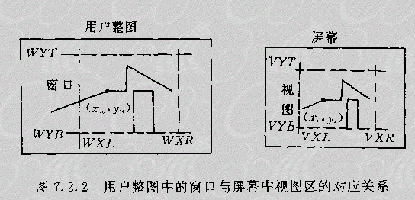
窗口到视区变换(1/3)

Slide 44
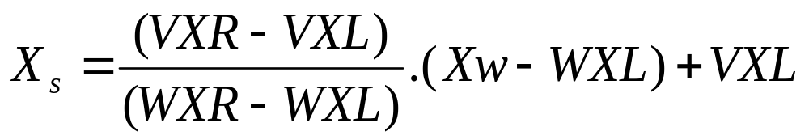
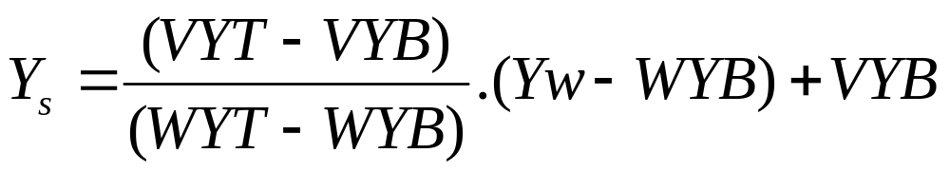
窗口到视区变换(2/3)

Slide 45
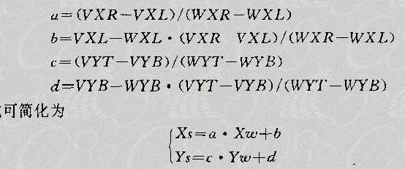
窗口到视区变换(3/3)

Slide 46
从世界/用户坐标系到观察坐标系的变换
**从世界/用户坐标系到观察坐标系的变换
  条件
    VRC的坐标原点（观察参考点）VRP（ VRP_{x}，VRP_{y}，VRP_{z} ）
    投影平面法向VPN
    观察正向VUP
，，

Slide 47
提示：
  首先平移，使观察参考点VRP为原点
  然后看作是不同基下的坐标，利用基变 换和坐标变换的有关知识解决。

Slide 48
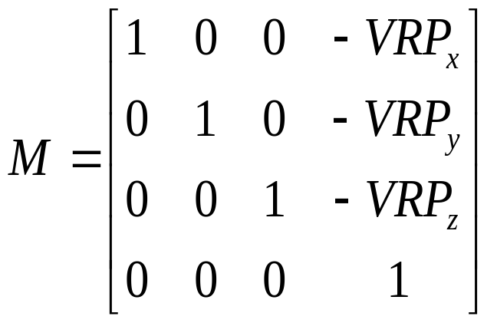
第一步：平移，使观察参考点VRP为原点

Slide 49
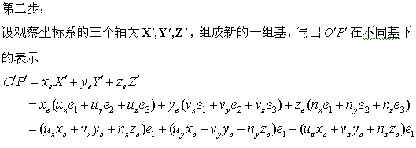
y
x'
z '
x
z
y'

Slide 50
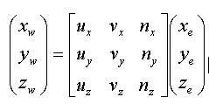
于是：

Slide 51
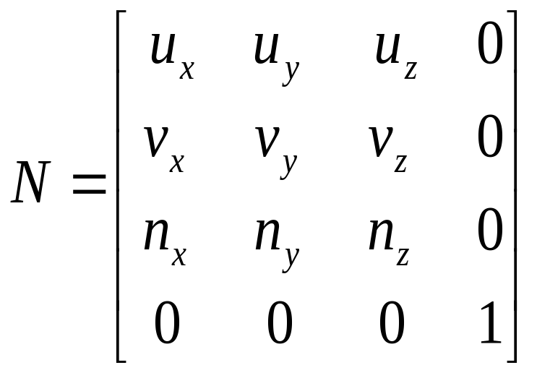
  根据“正交矩阵的逆矩阵就是其转置矩阵”

Slide 52
  结论

Slide 53
要求：
 掌握投影中心、投影平面、投影线、平面几何投影、透视投影与平行投影；
 了解概念：观察坐标系、观察平面、观察参 考点、观察正向，观察坐标系；
 平行投影变换及其矩阵表示
 透视投影变换及其矩阵表示
 了解前、后裁剪面及如何定义一个透视投影 （平行投影）视锥体；
 了解视锥体的规范化过程；
 世界坐标系到用户坐标系的变换

Slide 54
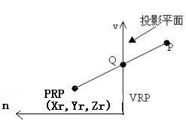
思考题：
  1.假设投影参考点为任意PRP(x_{r},y_{r},z_{r})，写出投影变换矩阵。
  2.写出世界坐标系中点P(u_{p},v_{p},n_{p})经投影的复合变换矩阵

